Slide 1


公司概述
计算机服务专家网
Cubasic IT解决方案专家网
方田时代

Slide 2
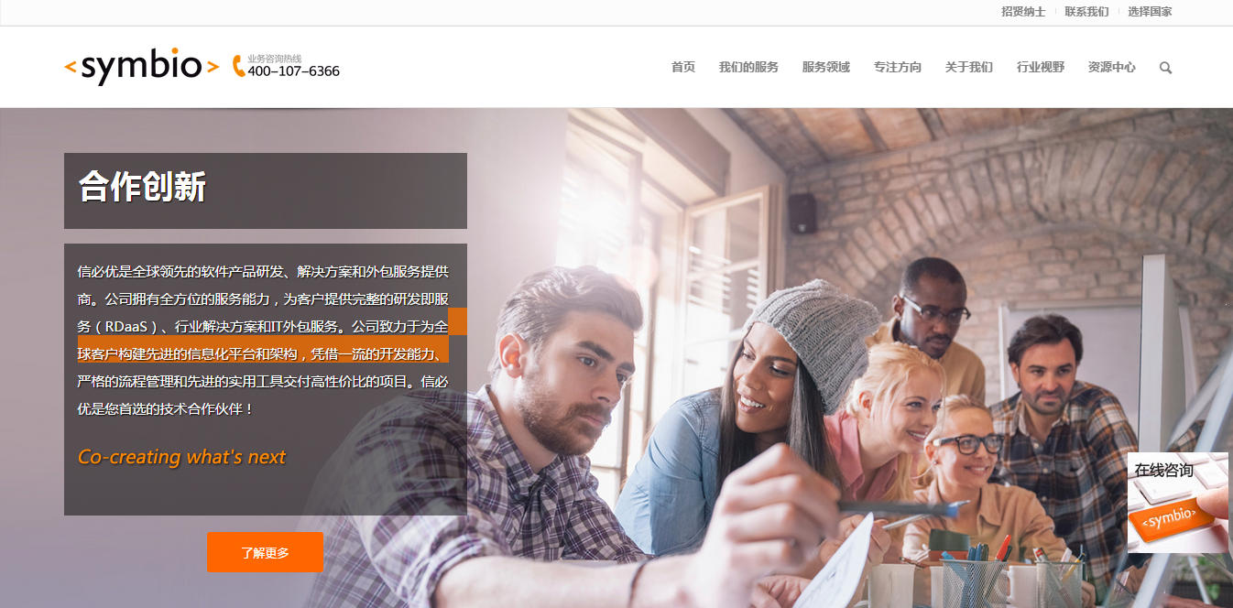


解决方案
服务 · 合作 · 创新
方田时代是行业领先的软件产品研发、解决方案和IT外包服务提供商。分布于珠三角的三个专家团队，能为客户提供完整的行业解决方案、IT外包和系统集成服务。实施先进、高效且适用的信息化平台和架构是我们的服务理念，力助客户在销售、资源管理、生产自动化等领域占据竞争高地。选择方田时代，构筑辉煌未来！
在线咨询

Slide 3



我们的服务
方美是专注于向珠三角地区提供解决方案、IT外包和系统集成服务的供应商，
我们拥有包括技术咨询、行业解决方案、软件开发与测试、系统集成、合作研究、
技术员外派等全方位的服务能力。
行业解决方案
电子制造业产线信息化集成制造系统
企业资源管理信息化与应用
制造业MES系统开发
互联网电子商务
连锁经营管理信息系统
软件开发
流水线MES系统
企业ERP系统
车联网系统
门户网站设计
移动应用开发
二次开发服务
外包服务
IT咨询
产品测试服务
IT技术人才派遣服务
IT团队合作开发

Slide 4
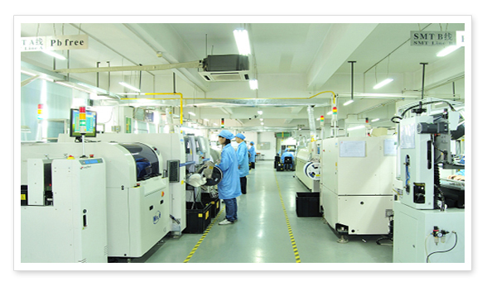


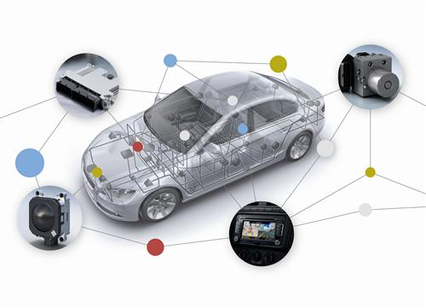


我们关注的领域
电子制造服务业
连锁经营
机械制造行业
车联网
电子商务
云服务及其应用

Slide 5
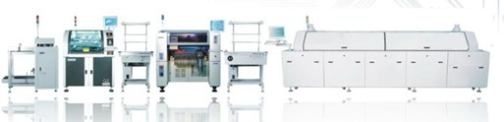
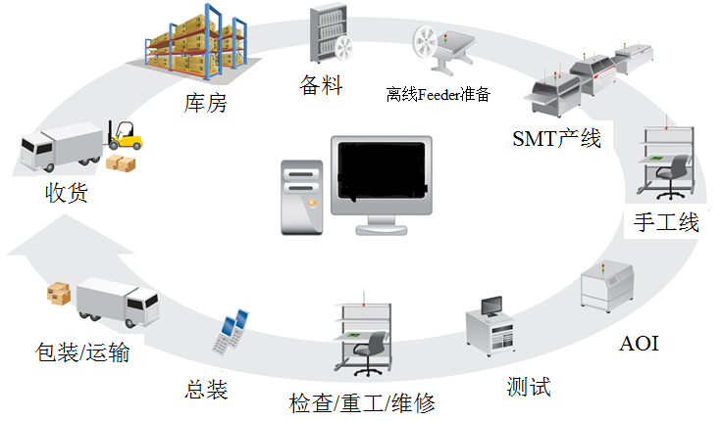
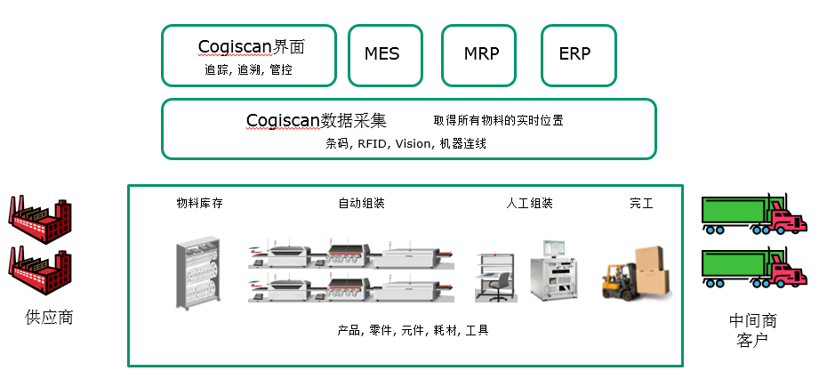
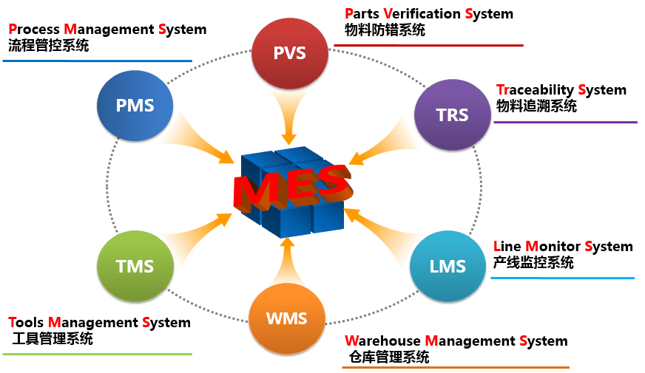
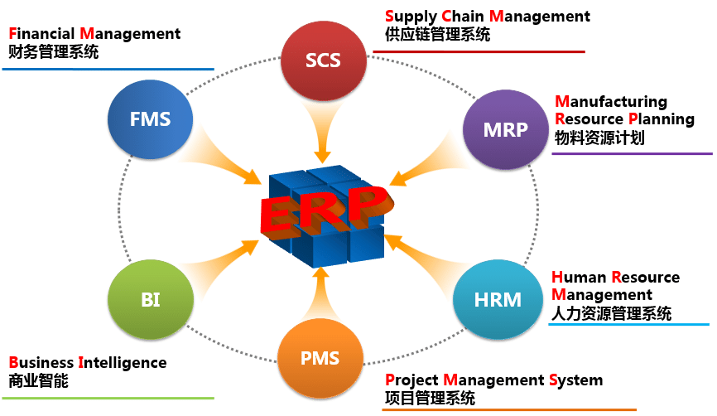
解决方案 （一）：电子制造智能工厂
电子企业需要面对变幻不定的市场竞争环境，必须具备对市场的快速应变能力才能生存下来。我们在电子制造业管理系统方面具有多年的技术经验积累，特别是在MES、MRP2和ERP方面的开发以及应用上具备专业能力。能向客户提供从业务下单，到生产跟踪、设备监控、库存管理、物流跟踪、财务预测等全方位的信息系统开发或咨询服务。可以根据客户的需求，针对某个生产或管理环节开发相应的系统，并整合到现行的应用系统当中，增强企业的信息服务能力，提升运行效率。通过我们专业的团队，或进行合作研究，或进行外包开发，节省您的IT预算，降低企业在IT系统建设和后期运营维护的代价和风险。
我们的服务范围
企业门户信息系统
内容管理，信息共享
企业门户网站
在线电子商务
企业集成制造系统
MES, MRP, ERP, PDM, CSM, OA
服务架构，系统集成
二次开发，遗留系统的维护、重构与移植
持续服务
实际案例
生产活动
工厂架构

Slide 6

解决方案 （二）：机械制造智能工厂
机械制造是一个传统的行业，该行业持续、高速增长时期已经过去，企业结构升级压力加大，面临的竞争也越来越大，需要通过提升内部管理能力和供应链整合能力来提高竞争优势。我们在机械制造领域丰富的从业经验，有能力为你提供CAD、CAPP、CAM、MES、MRP、ERP等方面的开发与整合服务，助您以BOM为核心建设自动化工厂，让您驾驭采购管理、生产管理、资源调度、销售管理以及成本管理等企业核心业务。通过我们专业的团队，或进行合作研究，或进行外包开发，节省您的IT预算，降低企业在IT系统建设和后期运营维护的代价和风险。
我们的服务范围
企业门户信息系统
内容管理，信息共享
企业门户网站
企业集成制造系统
CAD, CAPP, CAM, MES, MRP, ERP
服务架构，系统集成
CAD二次开发，遗留系统的维护、重构与移植
持续服务
实际案例

Slide 7
MRP
制造资源计划
ERP
企业资源计划
CAD
BOM
CAPP
计算机辅助工艺过程设计
DB
MES
制造执行系统

Slide 8
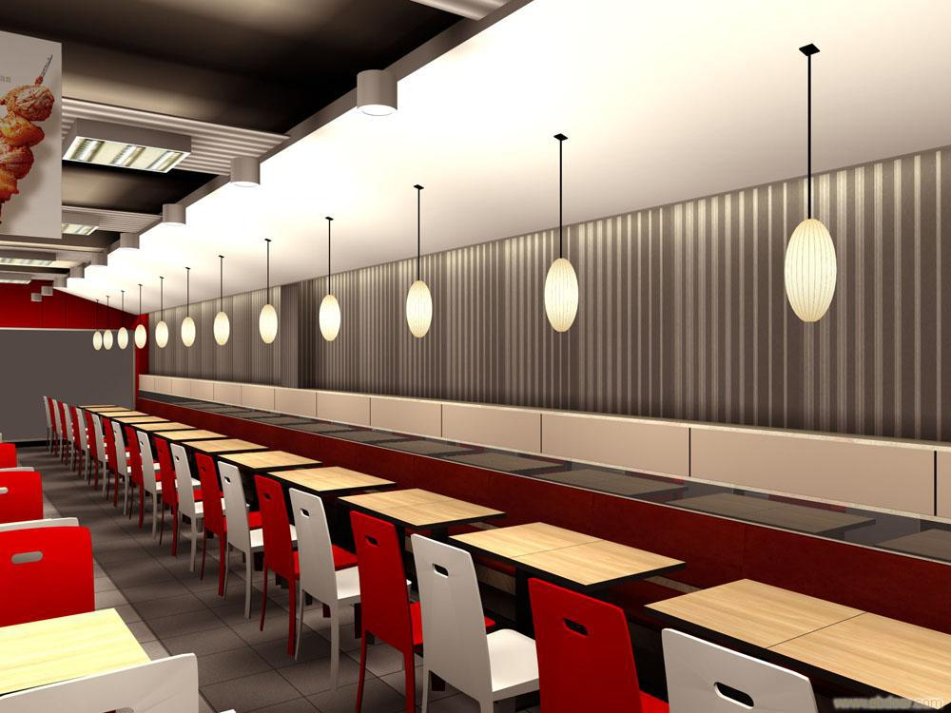
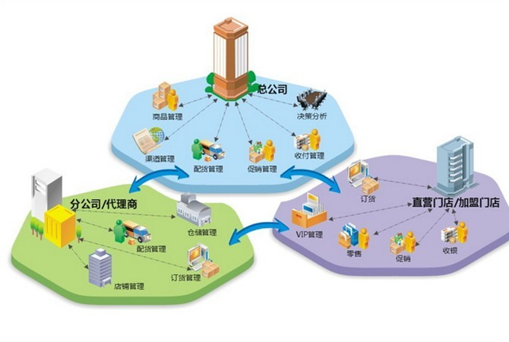
解决方案 （三）：连锁经营信息化应用
连锁经营无处不在，连锁门店分布于不同的区域，甚至不同的国家，管理者需要面对如何低成本实现对各门店进行有效地集中控制，集中管理的问题，而这也是提高管理效率的关键。我们专注于连锁店管理系统的开发，涵盖销售、库存、补货、收货、退货、调拨、会员、盘点、店员管理。我们提供视频监控系统服务，实现电子地图预览、客流量分析、收银信息显示等功能。我们为您设计在线电子商务，让您以连锁门店为基础，让传统门店搭上电商的快车，加速企业发展。专业的开发，外包应用，系统整合，门户网站开发等服务，帮助你应对管理挑战。 ——方田时代
我们的服务范围
企业门户信息系统
互联网电子商务
企业门户网站
在线电子商务
企业集成制造系统
进销存、人员管理、仓库管理等连锁店日常管理IT解决方案
服务架构，系统集成
持续服务
实际案例

Slide 9
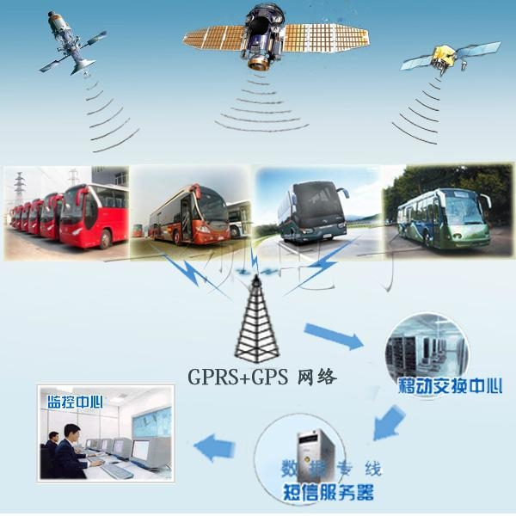
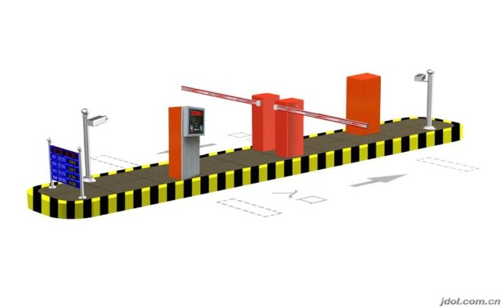
解决方案 （四）：车联网
我们的团队参与多个国内车联网服务商的开发，利用多种定位技术、通过无线数据传输，配合MIS实现对车辆的各种动态和静态信息进行管理。我们有丰富的Web开发经验、大数据开发经验、传感器开发部署经验，通过云服务平台进行集成应用。通过系统可对司机进行监控、管理，可对车辆行驶速度、行驶路线、停放地点、燃油消耗等多方面进行管控，以达到提高车辆安全行驶系数以及车辆调度效率，降低车辆运营成本（司机规范、车损、维修、保险）的目的。车联网，赢未来！——方田时代科技
为客户带来的价值
我们的服务范围
监控车辆违章行驶
提升防盗功能
提高车辆营运效率
司机授权管理
司机授权
司机开车计划
司机行驶记录
车队管理
车辆行驶过程记录
车辆定位
车辆行车轨迹
行驶过程及油耗
车辆碰撞检测、报警
车辆电池管理
车辆维修计划
车辆调度管理
服务应用
物流货车
客运大巴
仓库叉车
公务用车

Slide 10
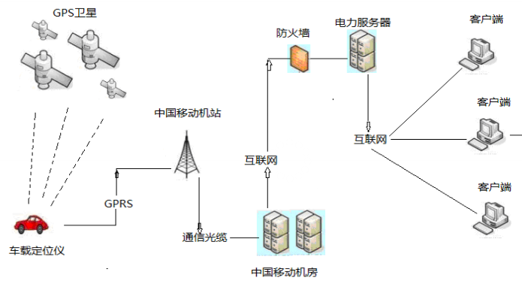


Slide 11

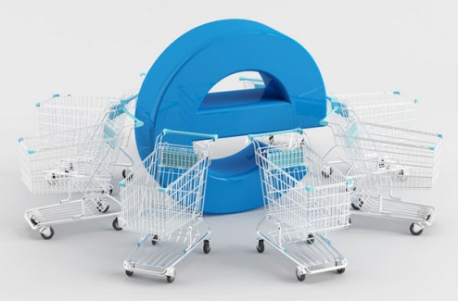
解决方案 （五）：互联网与电子商务
我们先后承接了多家旅游、票务、度假、进出口贸易等专业运营商的电子商务平台和系统的搭建、测试与评估、更新、优化、扩展和迁移等IT外包服务项目。从前台到后台，从需求建模、架构到应用的开发与优化，积累了丰富的IT设计和部署实施经验，历练了整个团队知识库与方法，帮助客户建立起灵活的商业IT架构和平台，提高自身的软实力，在激烈的市场竞争中胜出。
我们的服务范围
微信CRM平台 为企业在微信平台上打造专业、快捷、高效的CRM应用系统。
电子商务平台 通过知名电子商务开源框架Magento、osCommerce、OpenCart为不同行业和不同客户的定制化需求， 量身定制一站式电子商务解决方案（B2B、B2C、B2B2C）。
分销管理系统 使用云计算服务，实现在同一个系统内，总部能集中控制商品发布、商品定价、库存管理、促销折价 等日常管理，是企业物流、钱流和信息流管理变得简单有效。

Slide 12
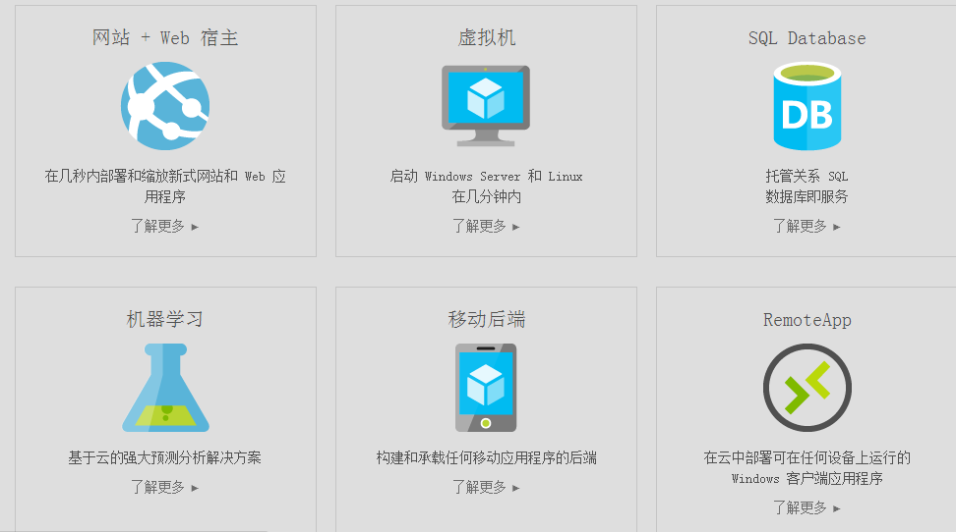



解决方案 （六）：云服务与应用
这是一个新技术飞奔的时代，这是一个信息化技术决定企业未来的时代。如果你将企业的关键运营机制建立在IT基础结构之上，那么你必须考虑企业的软件、硬件、资源利用率和流程等方面的基础架构，是否满足企业对其现有的业务流程进行快速的调整，或者开展新业务时产生的各类需求。我们为你提供基于云的IT解决方案，让您不必再为采购服务器硬件、网络设备、规划和装修机房、采购和部署相应的软件而亲力亲为。您只需要专注于企业业务需求，我们将根据您的需求来配置IT资源，节省了大量的前期成本和后期运维所需的人力与财力成本。
我们针对的云服务平台
我们的云应用于开发
网站开发
云服务(API)开发
移动应用云端服务
任何位置，任何应用程序、服务和设备的互联
数据库应用

Slide 13
关于我们
我们来自方田时代
方田时代是行业领先的软件产品研发、解决方案和外包服务提供商。分布于珠三角的三个开发团队，为客户提供完整的行业解决方案、IT外包和系统集成服务。
联系方式：
陈先生 Tel: 13727076319 Email: cubasic2009@163.com 易先生 Tel: Email:
珠海团队 这里是方田时代的创始团队，我们曾经在不同的公司服务，有国企，有外企，我们专注的领域是：电子制造服务业、机械制造、车联网，以及云服务与应用。
广州团队 我们的口号是“让最好的信息科技得到应用”，我们专注的领域：连锁经营IT方案、电子商务平台、云服务与应用。
深圳团队 走在科技发展最前沿的团队，我们专注的领域是：云服务与应用、车联网以及电子制作服务。 联系人：

Slide 14
关于我们 — 发展历程
我们发展于电子制造服务业的MES团队，秉持以服务为中心的理念不断发展壮大：
2009~2010 : 珠海创始团队成立
2011 ：设立广州天河区研发团队
2012： 设立深圳宝安区研发团队
优秀个人加盟
个人简历
优秀团队加盟
团队简介
你的项目经验
联系我们
团队项目经验
联系我们
加入我们

Slide 15








我们的客户

Slide 16
资源中心
成功案例
视频
宣传资料

